Slide 1
Интерактивная игра
«Уроки Мойдодыра»

Slide 2
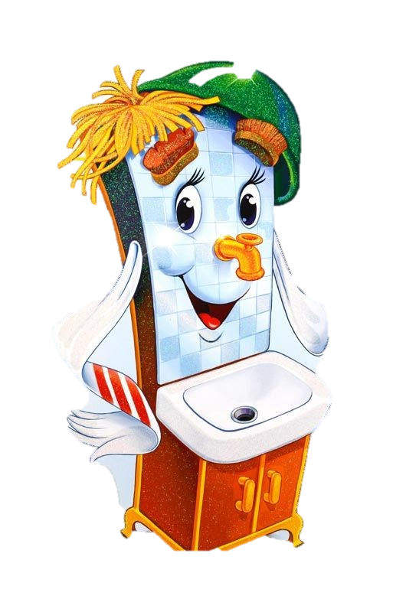
Цели и задачи игры.
Начать игру.
Правила игры

Slide 3
Цели игры:
Познакомить детей с правилами гигиены.
Учить правильно и бережно относиться к своему здоровью.
Задачи:
Знакомить детей с органами человека.
Учить заботится о состоянии своего здоровья.
Развивать логическое мышление.
Знакомить с компьютером.

Slide 4
Правила игры: Здравствуйте ребята! Я, Мойдодыр, ваш любимый сказочный герой. Я знаю, вы больше всего любите играть. Я придумал очень интересную игру для вас, давайте поиграем? Вы согласны? Тогда жмите на стрелку!!!

Slide 5
Он может стать шахтером,
Ученым и актером,
Учителем он может стать —
Детишек в школе обучать.
.
Отгадайте загадку!!!
Он может стать шахтером,
Ученым и актером,
Учителем он может стать —
Детишек в школе обучать.

Slide 6
Он может стать шахтером,
Ученым и актером,
Учителем он может стать —
Детишек в школе обучать.
.

Slide 7
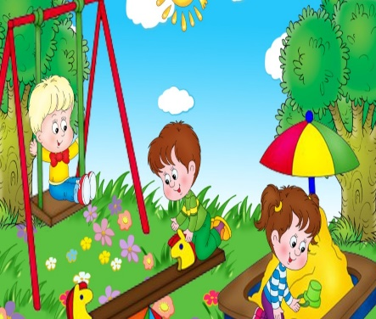
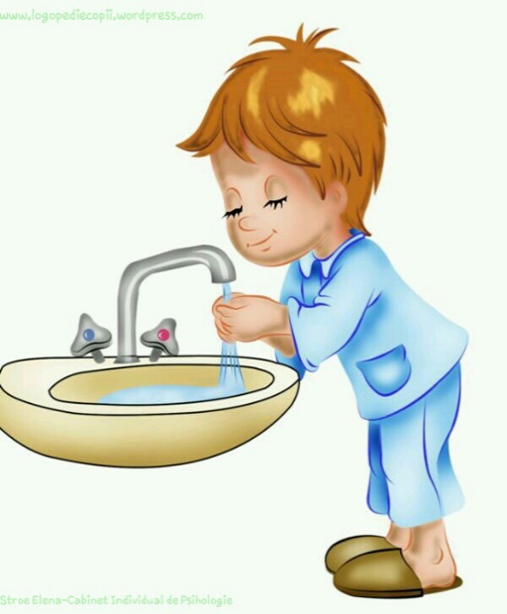
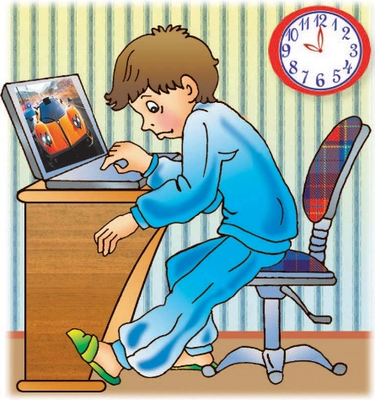
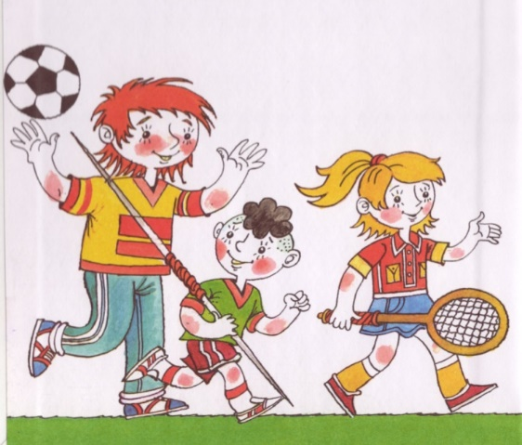
Что нужно для того, чтобы человек был здоров? Выберите нужные картинки и щёлкните по ним мышкой.

Slide 8
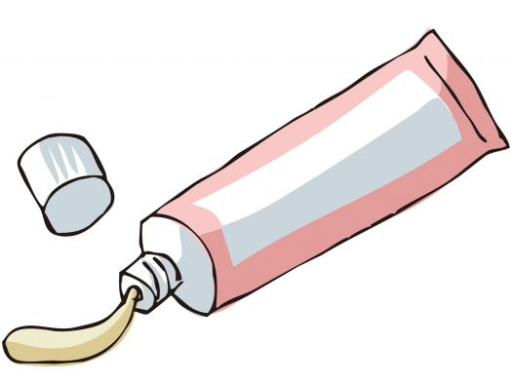
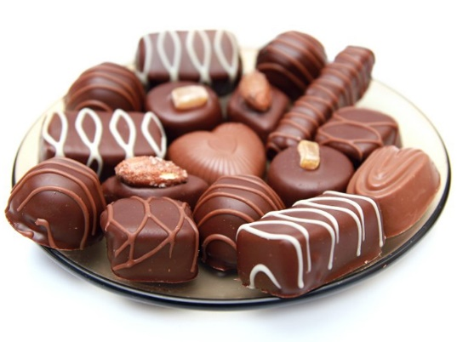
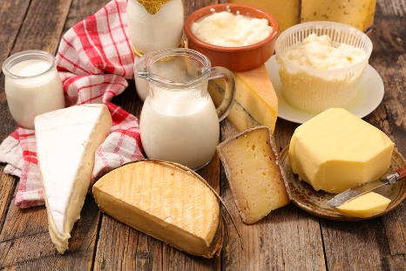
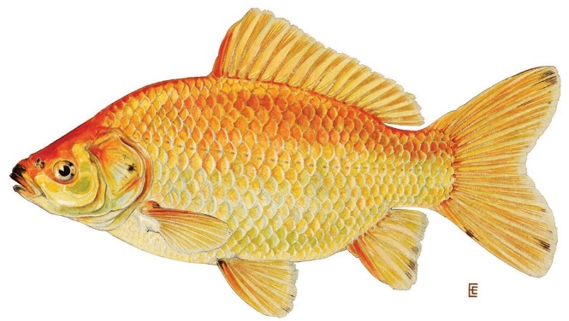
Чтобы зубы были здоровы надо?

Slide 9
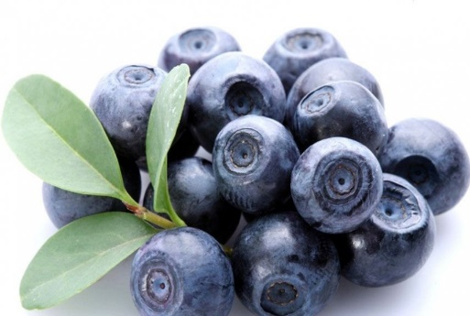
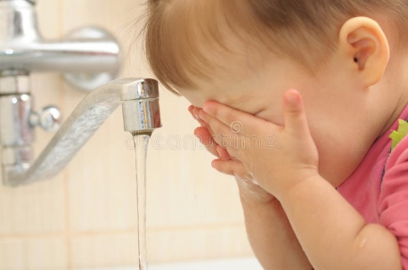
Это вредно для глаз?

Slide 10
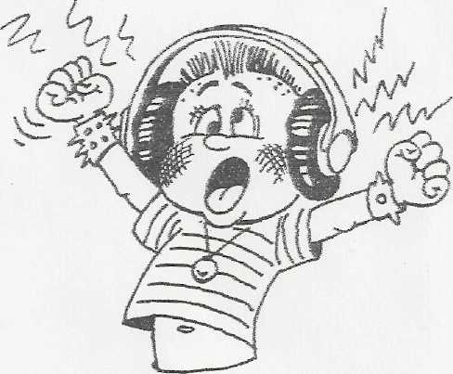
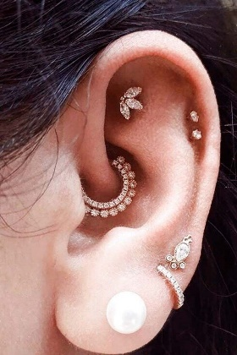
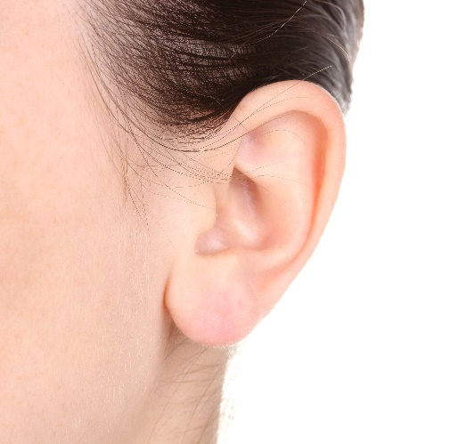
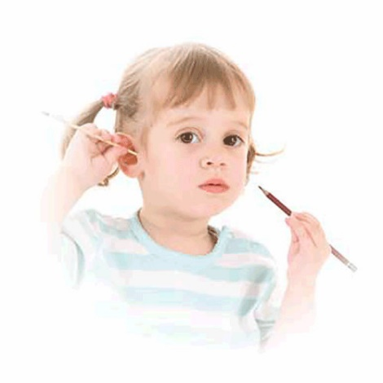
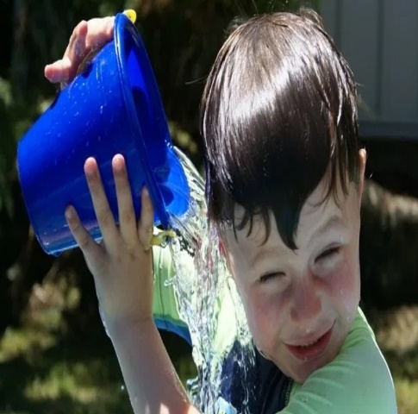
Чего боятся уши?

Slide 11
Отгадайте загадки
Два соседа —
Непоседа:
День на работе,
Ночь на отдыхе
Помогает нам дышать,
Ароматы различать?
Чтобы они были белы и крепки
Щёточкой с пастой чистим их мы?
Оля слушает в лесу
Как кричит кукушка.
А для этого нужны
Нашей Оле …..

Slide 13
Будьте здоровы!!!

